Slide 1
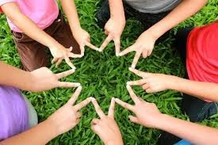
DEZVOLTAREA COMPETENŢELOR SOCIO- EMOŢIONALE LA
COPILUL CU CES

Slide 2
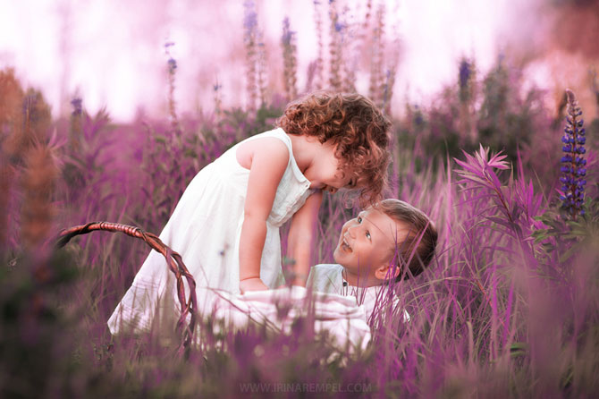
Obiectivul principal al educaţiei speciale rămâne integrarea socială a copiilor cu CES.
Cercetările au arătat că succesul nostru în viaţă depinde în mare măsură de capacitatea noastră de a înţelege emoţiile şi de a le dirija astfel încât să lucreze pentru noi şi mai puţin de inteligenţa academică.
Dezvoltarea abilităţilor emoţionale şi sociale la copiii cu CES pot compensa nivelul scăzut al inteligenţei cognitive, astfel încât aceştia se vor putea integra mai eficient în şcoală şi în societate.
Terapia emoţională şi cea socială îi ajută pe copii să câştige pe partea de independenţă, asertivitate, spontaneitate şi exprimare a emoţiilor precum şi să folosească în relaţiile sociale achiziţiile din sfera cognitivă.
Scopul principal al terapiei socio-emoţionale este aşadar armonizarea într-un tot unitar a celor patru arii: cognitiva, comportamentala, emoţionala şi sociala.

Slide 3
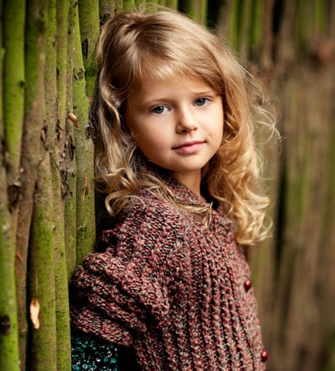
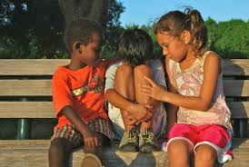
Inteligenţa emoţională
Introducere
Darwin a fost primul care a constatat universalitatea expresiilor emoţionale(sunt întipărite în SN)- argument în teoria sa evoluţionistă.
Paul Eckman de la Univ. California susţine că 4 dintre expresiile faciale sunt recunoscute de toate culturile din întrega lume, fiind universale.
În 1920, E. L. Thorndike defineste IE ca inteligenţă socială.
În 1983 Gardner a expus teoria inteligenţelor multiple, descriind două forme de inteligenţă : intrapersonală şi interpersonală.
În 1990 ,Salovey şi Mayer definesc pentru prima dată conceptul de IE si sustin ca procesele emotionale sunt capabile sa dezvolte procesele gandirii.
În 1995 D. Goleman demonstreză în cartea sa că IE este cheia succesului personal şi profesional şi identifică 5 aspecte fundamentale ale IE:
- conştienţa propriilor emoţii
- empatia
- controlul emoţiilor
- gestionarea relaţiilor sociale
- automotivarea

Slide 4
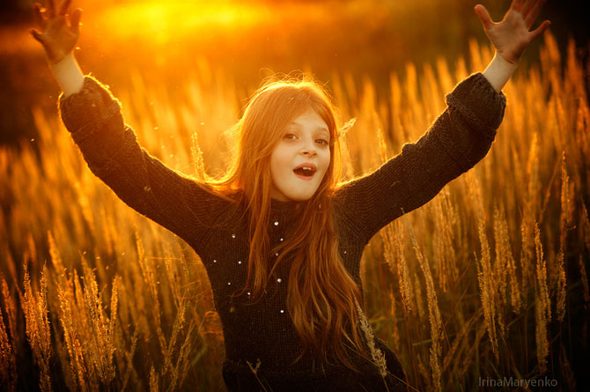
Inteligenţa emoţională Abilitatea de a percepe, înțelege și exprima emoțiile într-un mod adecvat și de a le gestiona astfel încât să faciliteze atingerea scopurilor propuse ADAPTARE CU SUCCES=IQ+IE

Slide 5
COMPETENTA EMOTIONALA este definită drept capacitatea de a recunoaște și interpreta emoţiile proprii și ale celorlalţi , precum și abilitatea de a gestiona adecvat situaţiile cu încărcătură emoţională.
Exemple de competenţe emoţionale:
conştientizarea trăirilor emoţionale proprii;
-transmiterea adecvată a mesajelor cu încărcătură emoţională;
- manifestarea empatiei;
- identificarea emoţiilor pe baza indicilor non- verbali;
-denumirea emoţiilor;
- înţelegerea cauzelor şi consecinţelor emoţiilor;
-reglarea emoţională (modificarea reacţiilor emoţionale în vederea manifestării unor comportamente dezirabile social)

Slide 6
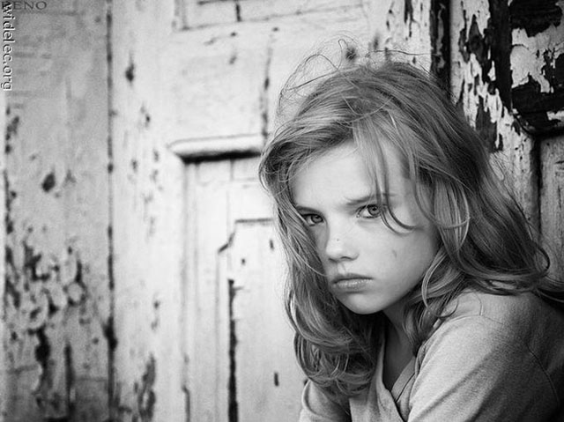
COMPETENTA SOCIALA este definită drept abilitatea de a manifesta comportamente adecvate și acceptate din punct de vedere social care au consecinţe pozitive asupra persoanelor implicate și permit atingerea unor scopuri.
Exemple de competenţe sociale:
interacţiunea cu ceilalţi copii prin jocuri adecvate vârstei;
- iniţierea interacţiunilor cu ceilalţi copii;
-împărţirea obiectelor sau a mâncării;
- solicitarea ajutorului;
- aşteptarea rândului;
-adresarea politicoasă;
- abilităţi de rezolvare a problemelor;
-respectarea regulilor;
-toleranţă la frustrare.
,

Slide 7
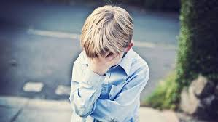
Dezvoltarea competenţelor emoţionale și sociale la vârsta școlară mică este extrem de importantă, contribuind la :
Creșterea capacităţii de adaptare la cerinţele școlare;
Dezvoltarea unor abilităţi inter- și intrapersonale care să faciliteze atingerea succesului profesional;
Dobândirea unor strategii care să faciliteze adaptarea în situaţii stresante;

Slide 8
Dificultăţi cu care se confruntă şcolarii cu CES în sfera emoţională şi socială:
imaturitate/labilitate emoţională
nivel scăzut de discernământ în decelarea dintre bine şi rău
slabă toleranţă la frustrare şi controlul mâniei
dorinţa de a ieşi în evidenţă cu orice preţ pentru a compensa neajunsurile cauzate de deficienţă
dificultăţi în stabilirea de relaţii sociale şi integrare într-un grup( nonparticipare la activităţi, negativism)
indisciplină în timpul şi în afara orelor de curs (ignorarea regulilor, agresivitate verbală şi comportamentală)
Analfabetismul emoţional(lipsa controlului propriilor emoţii,a conştienţei motivului pentru care se simt într-un anumit fel, incapacitatea de a înţelege emoţiile celorlalţi –lipsa empatiei)

Slide 9
instabilitate psiho- afectivă relaţională(hiperemotivitate, impulsivitate)
teamă, comportament de apărare
frecvenţă crescută a insultelor verbale, a încăierărilor şi a atitudinilor negative privind propriu eu, şcoala şi familia
renunţare în urma insucceselor repetate
inabilitatea de a întreţine relaţii sociale funcţionale cu colegii( evitarea celorlalţi copii) şi adulţii din viaţa lor
slaba capacitate de a asculta şi de a găsi soluţii în rezolvarea problemelor cu ceilalţi
insensibilitate, egoism( refuză să împartă lucruri, alimente)
lipsa onestităţii(recurg la minciună pentru a nu fi pedepsiţi , pentru a obţine ceea ce îşi doresc sau ca să câştige admiraţia , pentru a evita situaţiile jenante)

Slide 10
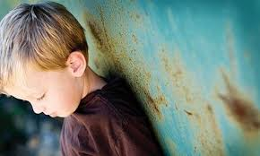
Alfabetizarea emotionala
Implică recunoaşterea aspectului şi senzaţiilor asociate emoţiilor noastre şi utilizarea acestor abilităţi pentru a ne înţelege mai bine pe noi înşine şi a ne îmbunătăţi relaţiile personale.(Kindlon şi Thompson, 2000)

Slide 11
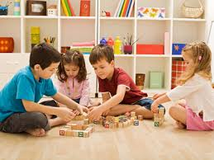
Alfabetizarea emoţională prin activităţi de consilere de grup
Demersul didactic de Alfabetizare Emoţională prin activităţi de consiliere de grup îmbunătăţeşte abilităţile emoţionale şi sociale ale copiilor şcolari cu CES
Creşterea calităţii resurselor umane se poate realiza prin dezvoltarea:
Inteligenţei Emoţionale
Inteligenţei Creative
Inteligenţei Corporal –Chinestezice
Inteligenţei Interpersonale
Autostimei şi încrederii în ei înşişi
Competenţelor individuale în utilizarea diverselor limbaje (corporal, grafic/cromatic, sonor/ muzical, plastic, verbal)

Slide 12
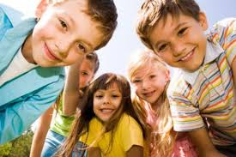
2 Grup ţintă: 6 şcolari cu vârste între 8 şi 10 ani- gr. experimental
6 şcolari cu vârste între 8 şi 10 ani- grup de control
3 Ipoteza cercetării: Demersul didactic de Alfabetizare
Emoţională prin activităţi de consiliere de grup îmbunătăţeşte abilităţile emoţionale şi sociale ale copiilor şcolari cu CES
4 Demersul didactic: Desfăşurararea a 72 de activităţi de consiliere , pe parcursul unui an şcolar, în cadrul proiectului- programă Managementul emoţiilor şi al abilităţilor sociale
5 Rezultatele şi interpretarea lor
6 Concluzii şi discuţii

Slide 13
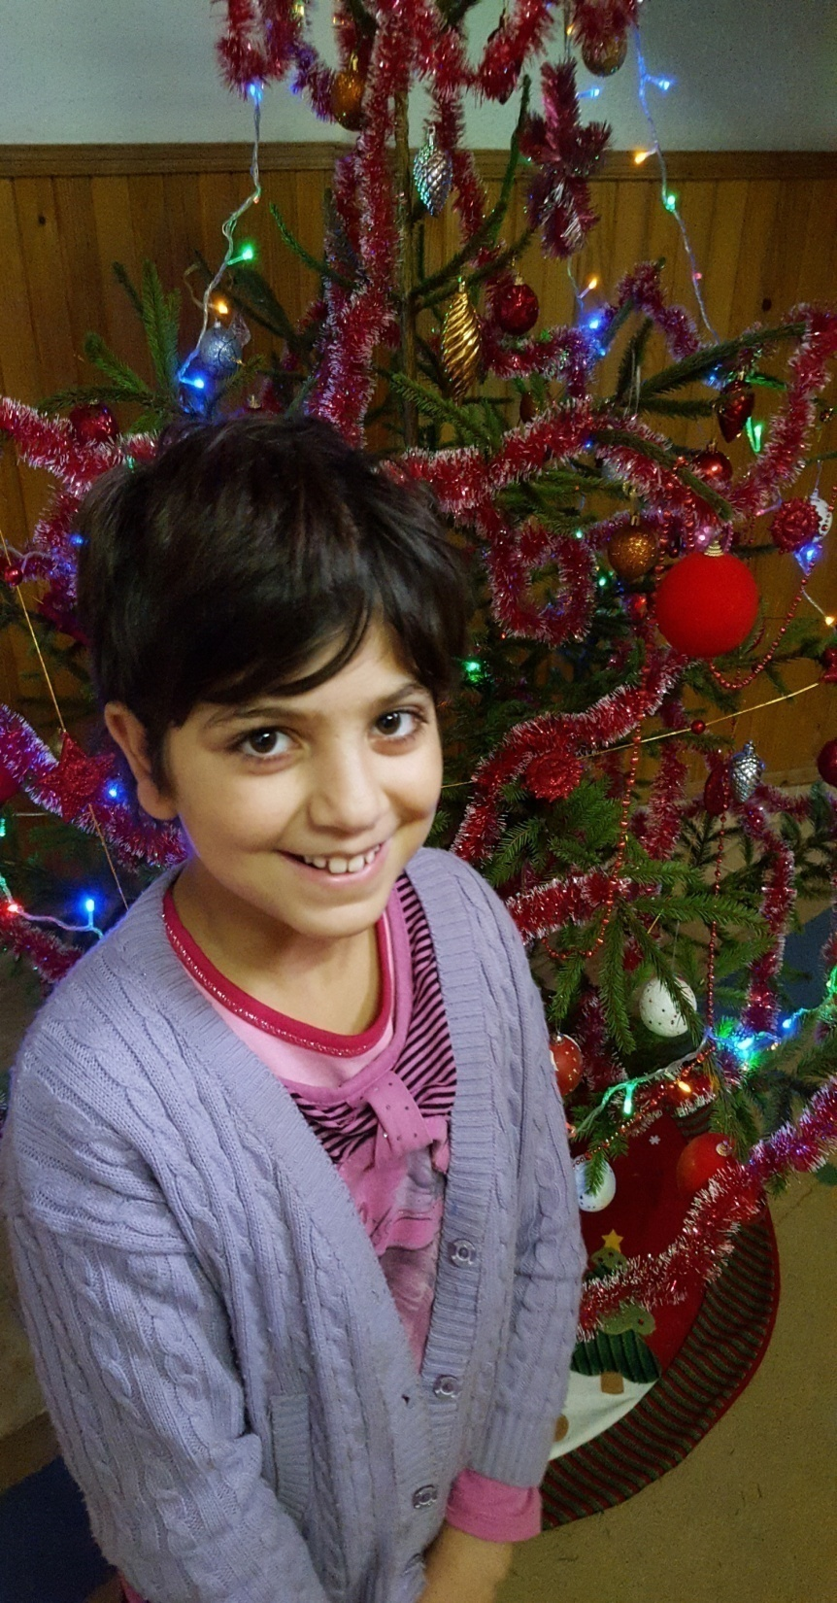
LAVINIA
Puncte tari:
-creşterea interesului , a grijei faţă de ceilalţi şi a spiritului de colaborare;
-legături reciproce mai strânse cu copiii de aceeaşi vârstă;
-simţ crescut al responsabilităţii;
- atitudine mai pozitivă privind propriul eu, şcoala şi familia;
Îmbunătăţirea capacităţii de:
a-i asculta pe ceilalţi;
a suma punctul de vedere al altcuiva.
Puncte slabe:
-imaturitatea emoţională;
-teamă,comportament de apărare;
-frica de noutate, de schimbări;
-lipsa onestităţii.

Slide 14
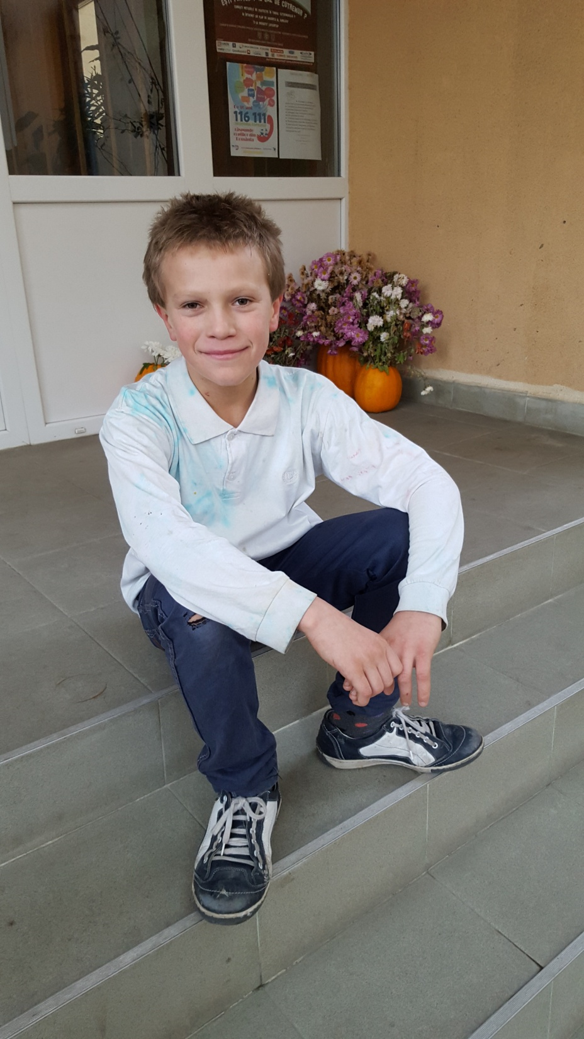
BADEA
Puncte tari:
conduită mai puţin agresivă sau autodistructivă
-frecvenţă redusă a insultelor verbale şi încăierărilor;
număr mai mic de pedepse;
impulsivitate redusă, mai mult autocontrol;
mai bune rezultate la verificările şcolare;
spirit de colaborare şi disponibilitate;
îmbunătăţirea capacităţii de a rezolva problemele din relaţiile cu ceilalţi.
Puncte slabe:
întârziere în apariţia şi organizarea formelor diferenţiate de reacţii afective şi de comportament afectiv;
instabilitate psiho-afectivă relaţională, impulsivitate

Slide 15
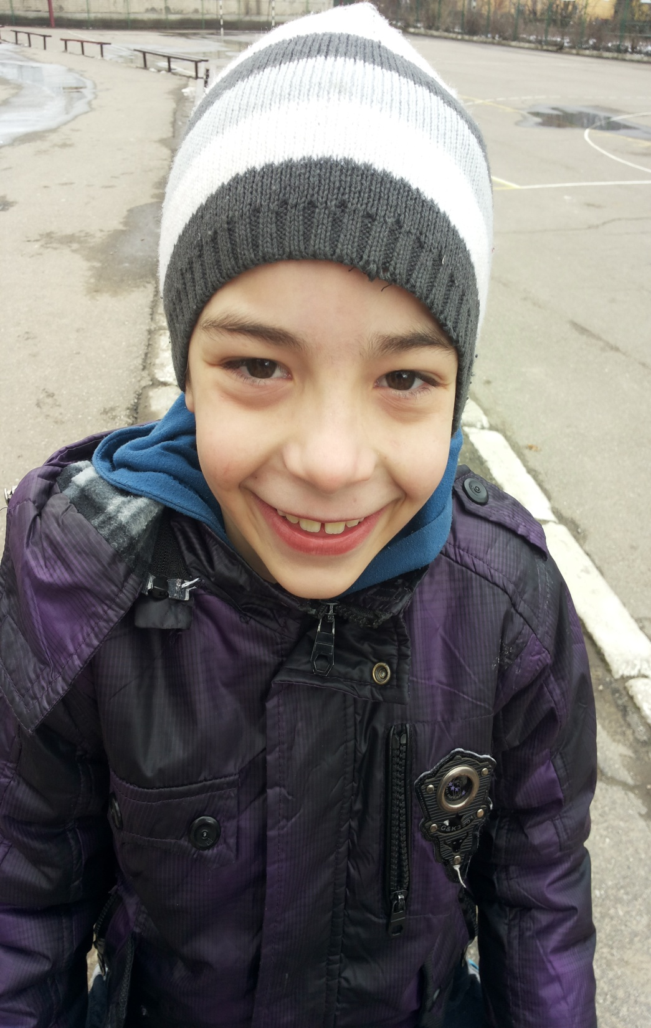
GOGU
Puncte tari:
frecvenţă redusă a insultelor verbale;
număr mai mic de pedepse;
simţ crescut al responsabilităţii;
o mai mare capacitate de concentrare a atenţiei
asupra temei avută în faţă;
siguranţă de sine şi capacitate de a comunica;
individualism mai scăzut.
simpatie şi sociabilitate.
Puncte slabe:
crize de afect manifestate prin agitaţie motorie, ţipete, atac;
Instabilitate psiho-afectivă relaţională, impulsivitate;
Lipsa onestităţii;
- sfidarea şi nerespectarea regulilor de comportament impuse de grup şi colectivitate.

Slide 16
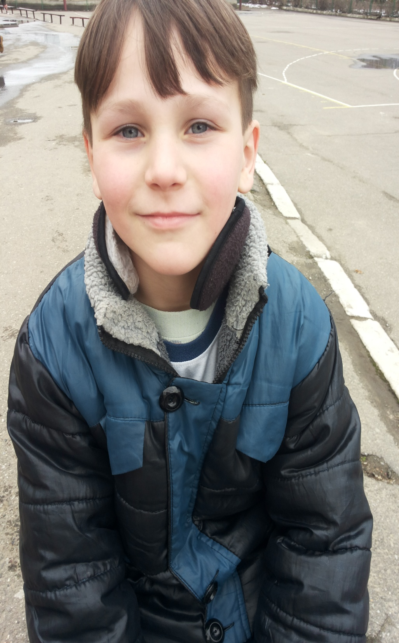
COSTI
Puncte tari:
sentimente mai pozitive privind propriul eu, şcoala şi familia;
o mai mare capacitate de concentrare a atenţiei
asupra temei avută în faţă;
-impulsivitate redusă, mai mult autocontrol;
-creşterea dispoziţiei la colaborare în grup, precum şi un individualism mai scăzut;
sensibilitate faţă de sentimentele celorlalţi;
îmbunătăţirea capacităţii de a-i asculta pe ceilalţi , de a analiza şi înţelege situaţiile de viaţă.
Puncte slabe:
renunţare în urma insucceselor repetate;
frică de noutate, de schimbări, de relaţii;
lipsa onestităţii;
imaturitate emoţională.

Slide 17
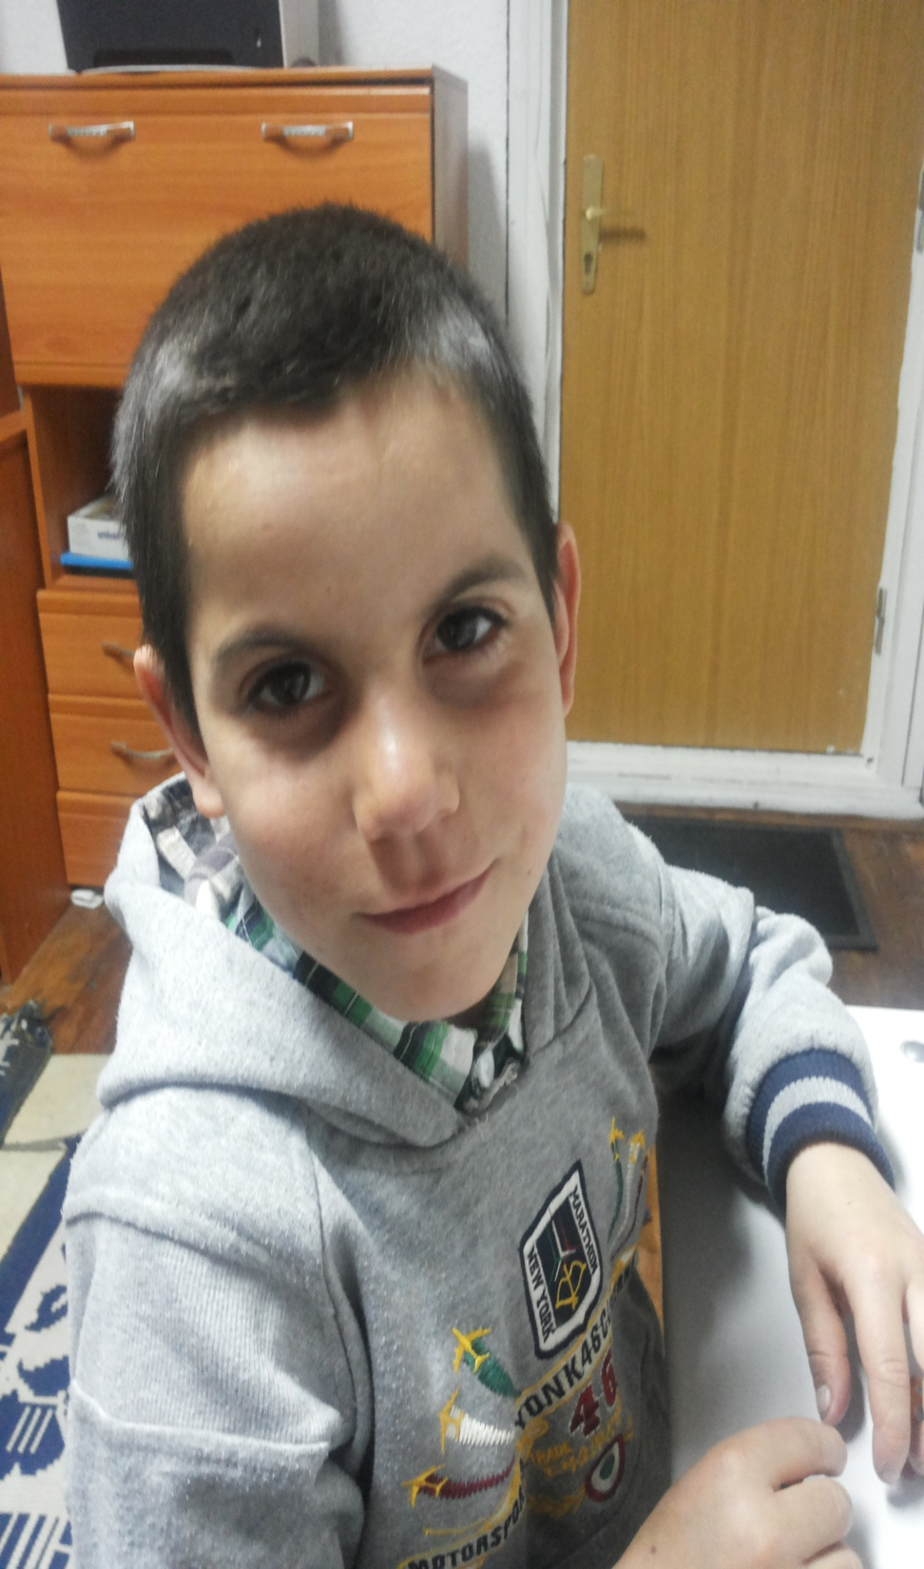
GRIGORE
Puncte tari:
conduită mai puţin agresivă sau autodistructivă
-frecvenţă redusă a insultelor verbale şi încăierărilor;
număr mai mic de pedepse;
impulsivitate redusă, mai mult autocontrol;
mai bune rezultate la verificările şcolare;
spirit de colaborare şi disponibilitate;
îmbunătăţirea capacităţii de a rezolva problemele din relaţiile cu ceilalţi.
Puncte slabe:
întârziere în apariţia şi organizarea formelor diferenţiate de reacţii afective şi de comportament afectiv;
instabilitate psiho-afectivă relaţională, impulsivitate

Slide 18
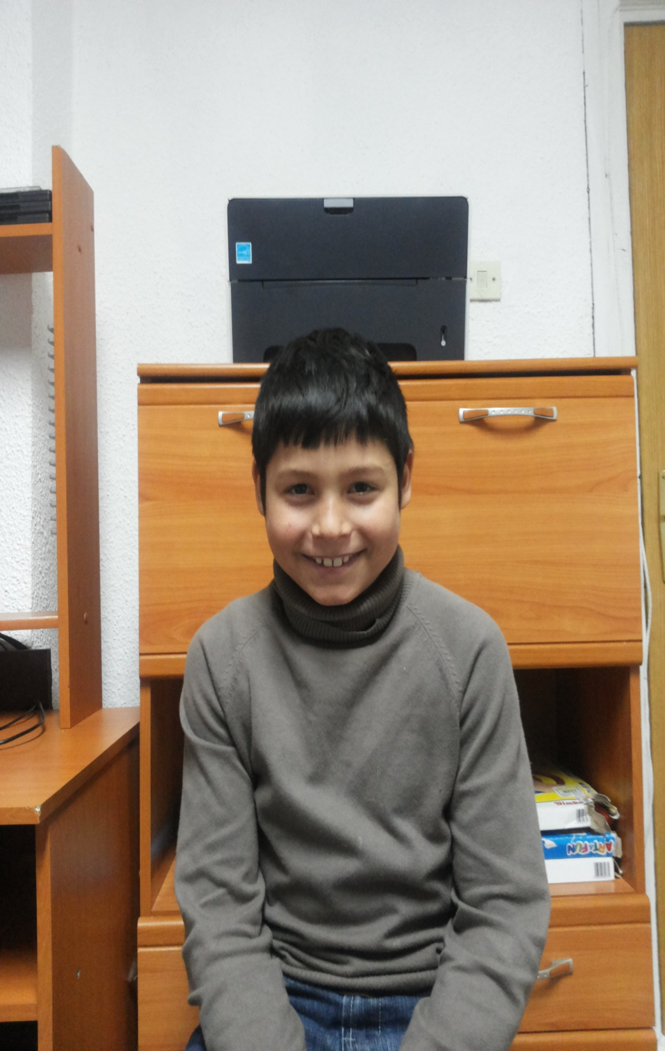
VASILE
Puncte tari:
o mai mare capacitate de concentrare a atenţiei asupra temei avută în faţă;
mai puţină singurătate şi anxietate în raporturile sociale;
siguranţă de sine şi capacitate de a comunica;
îmbunătăţire a capacităţii de a-i asculta pe ceilalţi şi de a suma punctul de vedere al altcuiva.
Puncte slabe:
întârziere în apariţia şi organizarea formelor diferenţiate de reacţii afective şi de comportament afectiv;
teamă, comportament de apărare;
insensibilitate afectivă, egoism;
accese de furie.

